Slide 1

Årsmöte för SFMI för verksamhetsåret 2021
2022-02-09
Digitalt

Slide 2

1. Mötets öppnande
Närvarande som anmält sig är noterade och jämförs med de som anslutit. Kontroll om något är oklart.
Föreningens stadgar

Slide 3
2. Val av ordförande för årsmötet
Förslag?
Styrelsen föreslår föreningens Skattmästare Göran Karlström

Slide 4
3. Val av sekreterare för årsmötet
Förslag?
Styrelsen föreslår föreningens ordinarie sekreterare Lars Lindsköld

Slide 5
4. Val av justeringspersoner (två)
Två personer (som helst ej ingår i styrelsen). Dessa personer är tillika rösträknare om detta behövs.

Slide 6
5. Årsmötets behöriga utlysning
Krav i stadgar: 14 dagar i förväg
Publicerat på webben 2022-01-16 + mail ut till alla medlemmar med mailadress som uppgivits till medlemsregistret 2022-01-26
Kan kallelsen godkännas?

Slide 7
6. Godkännande av dagordningen
Kan i kallelsen föreslagen dagordning godkännas?

Slide 8
7. Verksamhetsberättelse
Verksamhetsberättelse 2021
Medlemsstatus 2021-12-31
Vid utgången av 2020 hade föreningen 163 (2020: 187, 2019: 142) betalande medlemmar varav:
Standardmedlemmar 116 (2020: 142, 2019: 102, 2018: 88)
Seniormedlemmar 14 (2020: 14, 2019: 8, 2018: 7)
Studenter 22 (2020: 20, 2019: 24, 2018:17)
Organisationer 8 (2020: 7, 2019: 4, 2018: 4)
Hedersmedlemmar 3 (2020: 4, 2019: 4, 2018: 4)
Yrkesfördelning
Läkare 40, Sjuksköterskor 14, Annat leg vårdyrke 9, Annat vårdyrke 2, Akademisk tjänst 21, Okänt 40

Slide 9
8. Årsredovisning ekonomi
Balansräkning
Resultaträkning
Sammanfattning:
Överskott 15 225, 58. Målbilden var att få ett tydligt minusresultat genom medlemsarrangemang inklusive medlemsresa. Pandemin har hindrat all sådan verksamhet och styrelsen har inte heller kunnat ses fysiskt på avsett sätt.
Digitalt DoL har i år givit ett tydligt positivt resultat.
Medlemsmatrikeln har uppdaterats och många medlemskap där avgift inte erlagts är nu avslutade.

Slide 10
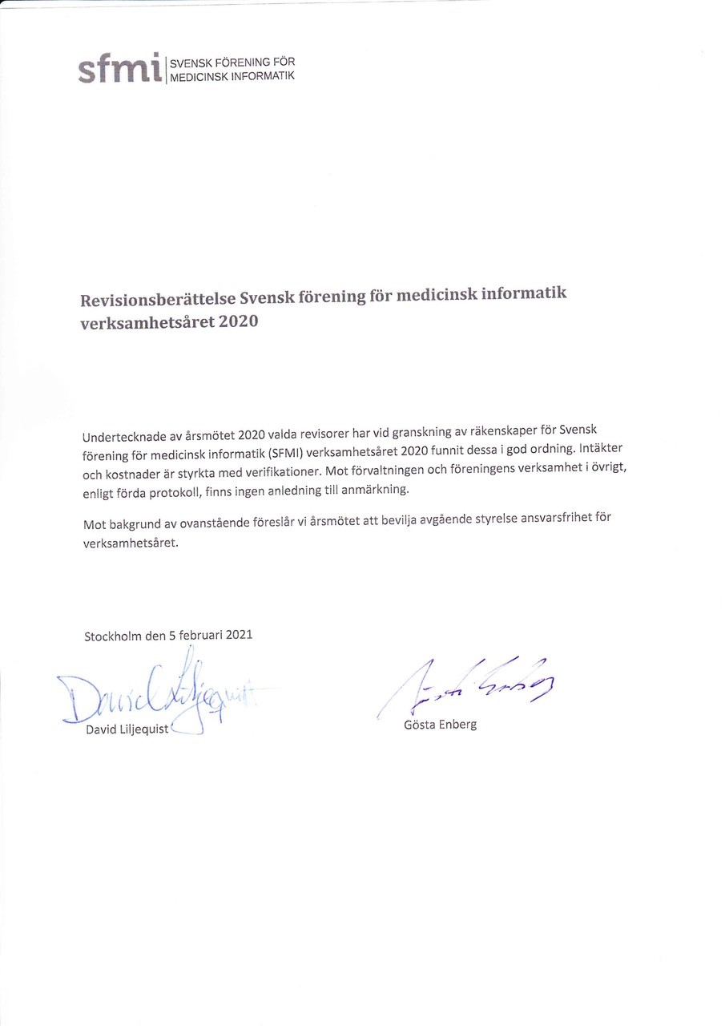
9. Revisionsberättelse
Revisionsberättelse

Slide 11
10. Fastställande av resultat- och balansräkning och styrelsens ansvarsfrihet
Kan föreslagen resultatrapport fastställas?
Kan föreslagen balansrapport fastställas?
Kan styrelsen beviljas ansvarsfrihet för verksamhetsåret 2021?

Slide 12
11 a. Fastställande av styrelsens storlek
Valberedningen föreslår - oförändrad storlek
Annat förslag?

Slide 13
11 b och c. Val av ordförande och styrelse
Valberedningen nominerar följande kandidater till SFMI:s styrelse:
Ordförande: Anna Rossander, Göteborg (1 år enligt stadgarna)
Vice ordförande: Claudia Ehrentraut, Stockholm (omval 2 år, t.o.m. 2023)
Sekreterare: Lars Lindsköld, Göteborg (omval 2 år, t.o.m. 2023)
Vetenskaplig sekreterare: Anders Thurin, Göteborg (omval 2 år, t.o.m. 2023)
Skattmästare: Göran Karlström, Karlstad (har mandat ytterligare ett år, t.o.m. 2022)
Ledamot: Lina Nilsson, Kalmar (har mandat ytterligare ett år, t.o.m. 2022)
Ledamot: Fredrik Hoffman, Uppsala (har mandat ytterligare ett år, t.o.m. 2022)
Ledamot: Helen Broberg, Lund (omval 2 år, t.o.m. 2023)
Ledamot: Mikael Nyström, Linköping (nyval, tidigare suppleant, 2 år, t.o.m. 2023)
Ledamot: Madeleine Blusi, Umeå (nyval 2 år, t.o.m. 2023)

Slide 14
12. Val av revisorer
Valberedningen nominerar följande revisorer:
Revisor: David Liljequist, Stockholm sammankallande (omval 2 år, t.o.m. 2023)
Revisor: Gösta Enberg, Stockholm (har mandat ytterligare 1 år, t.o.m. 2022)
Revisorssuppleant: Daniel Karlsson, Linköping (nyval 2 år, t.o.m. 2023)

Slide 15
13. Val av valberedning
Nuvarande
Magnus Fogelberg, ett år återstår)
Helena Lindgren,två år återstår
Rikard Lövström, mandat går ut
Förslag till ledamot? Tre års mandattid
Förslag?

Slide 16
14. Val av hedersmedlemmar
Inget förslag på nya hedersledamöter

Slide 17
15. Budget och avgift
Årsavgift för 2022 är fastställd av föregående årsmöte.
Styrelsen föreslår oförändrade avgifter för 2023
300 Kr ordinarie
150 Kr senior
2000 Kr Juridisk person
Gratis i tre år för student (mot styrkande av ställning som student)
Budget
Styrelsen avser att underbudgetera 2022 enligt senare beslut med uttryckligt syfte att under året anordna minst ett subventionerat medlemsevenemang. Arbete pågår också med att forma en nationell förvaltning av OpenEHR. Styrelsen har i beslut garanterat stöd och internationellt medlemskap i OpenEHR International också för 2022 och 2023.

Slide 18
16. Verksamhetsplan 2022 utkast
Avgående styrelses planering
Synpunkter från årsmötet

Slide 19
17. Motioner från medlemmarna
Inga motioner har inkommit

Slide 20
18. Övriga frågor
Val av representant till SLS
Ordinarie ledamot
Valberedningen föreslår Anna Rossander
Annat förslag?
Suppleant?
Förra året ej vald – Styrelsen föreslår att styrelsen delegeras att utse ersättare vid förhinder.
Ingen övrig fråga anmäld av styrelsen
Ingen övrig fråga anmäld från medlem

Slide 21
19. Mötets avslutande
Tack för deltagande
Förhoppning om fysiskt möte om ett år ungefärligt.

